Slide 1
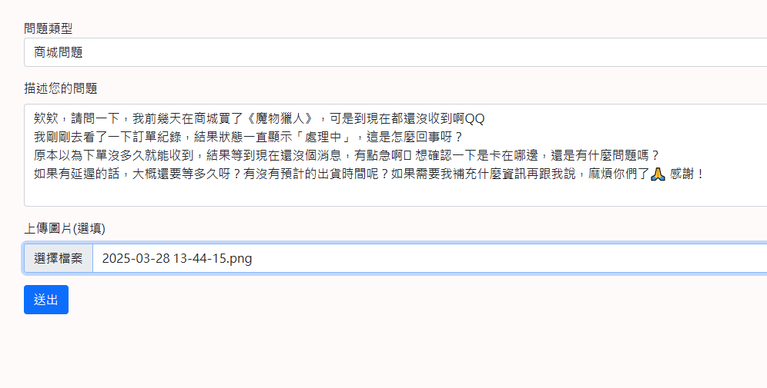
客服頁面
問題類型
問題描述
圖片類型

Slide 2
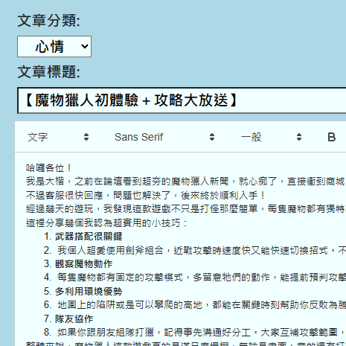
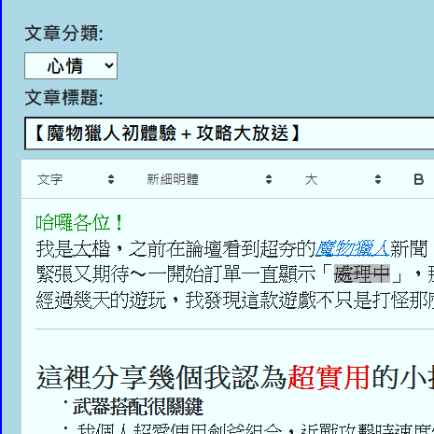
文章編輯器

Slide 3
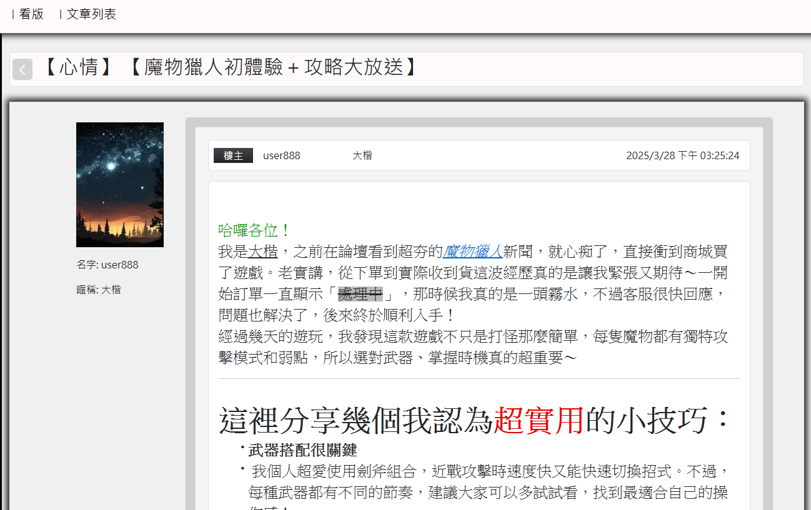
文章頁面
使用者資訊
文章資訊

Slide 4
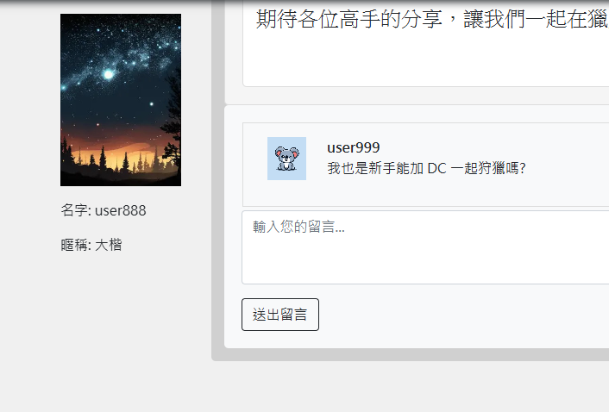
文章頁面
使用者資訊
文章資訊

